Slide 1
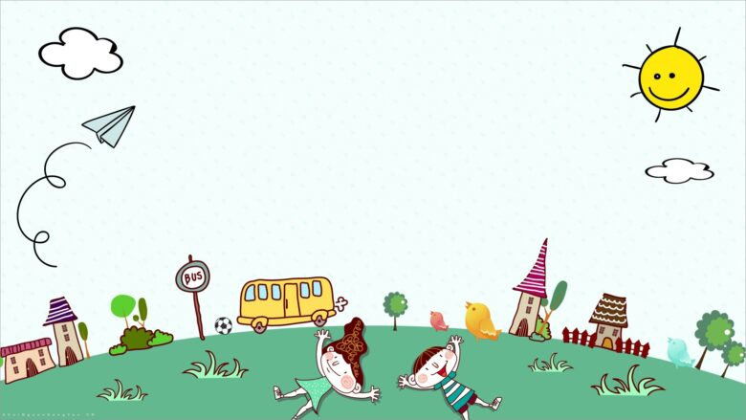

PHÒNG GIÁO DỤC VÀ ĐÀO TẠO QUẬN LONG BIÊN
TRƯỜNG MẦM NON GIANG BIÊN
PHÁT TRIỂN THẨM MỸ
Đề tài: Dạy hát “Bé em tập nói”
Nghe hát: Em mơ gặp Bác Hồ
Lứa tuổi: 3 - 4 tuổi

Slide 2
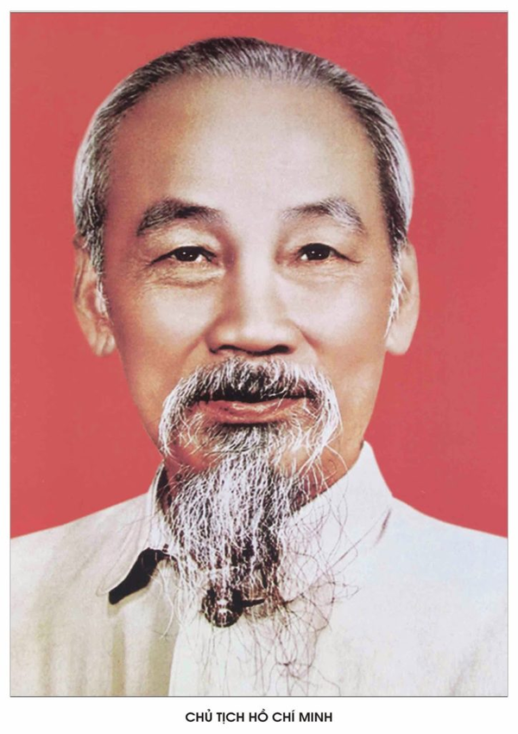

Slide 3
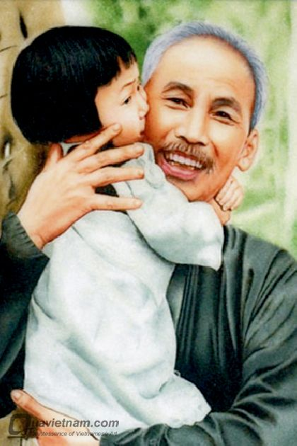

Slide 4


Bài hát:
Bé em tập nói

Slide 5
Trẻ hát

Slide 6
Nghe hát:
Em mơ gặp Bác Hồ

Slide 7

Vận động theo giai điệu bài hát

